Slide 1

拥抱 DevOps：构建高效、可靠的游戏开发流程
本演示文稿将探讨如何通过 DevOps 理念和实践，优化游戏开发流程，提高团队效率与产品质量。

Slide 2

议程
1
2
DevOps 的前世今生与基础概念
核心原则与理念
了解 DevOps 的起源、演进及其与敏捷的关系
探索 DevOps 三步工作法与 CAMS 模型
3
4
当前困境与解决方案
实施路径与下一步
分析我们面临的挑战及垂直切分的新工作模式
质量左移策略与新项目试点计划

Slide 3
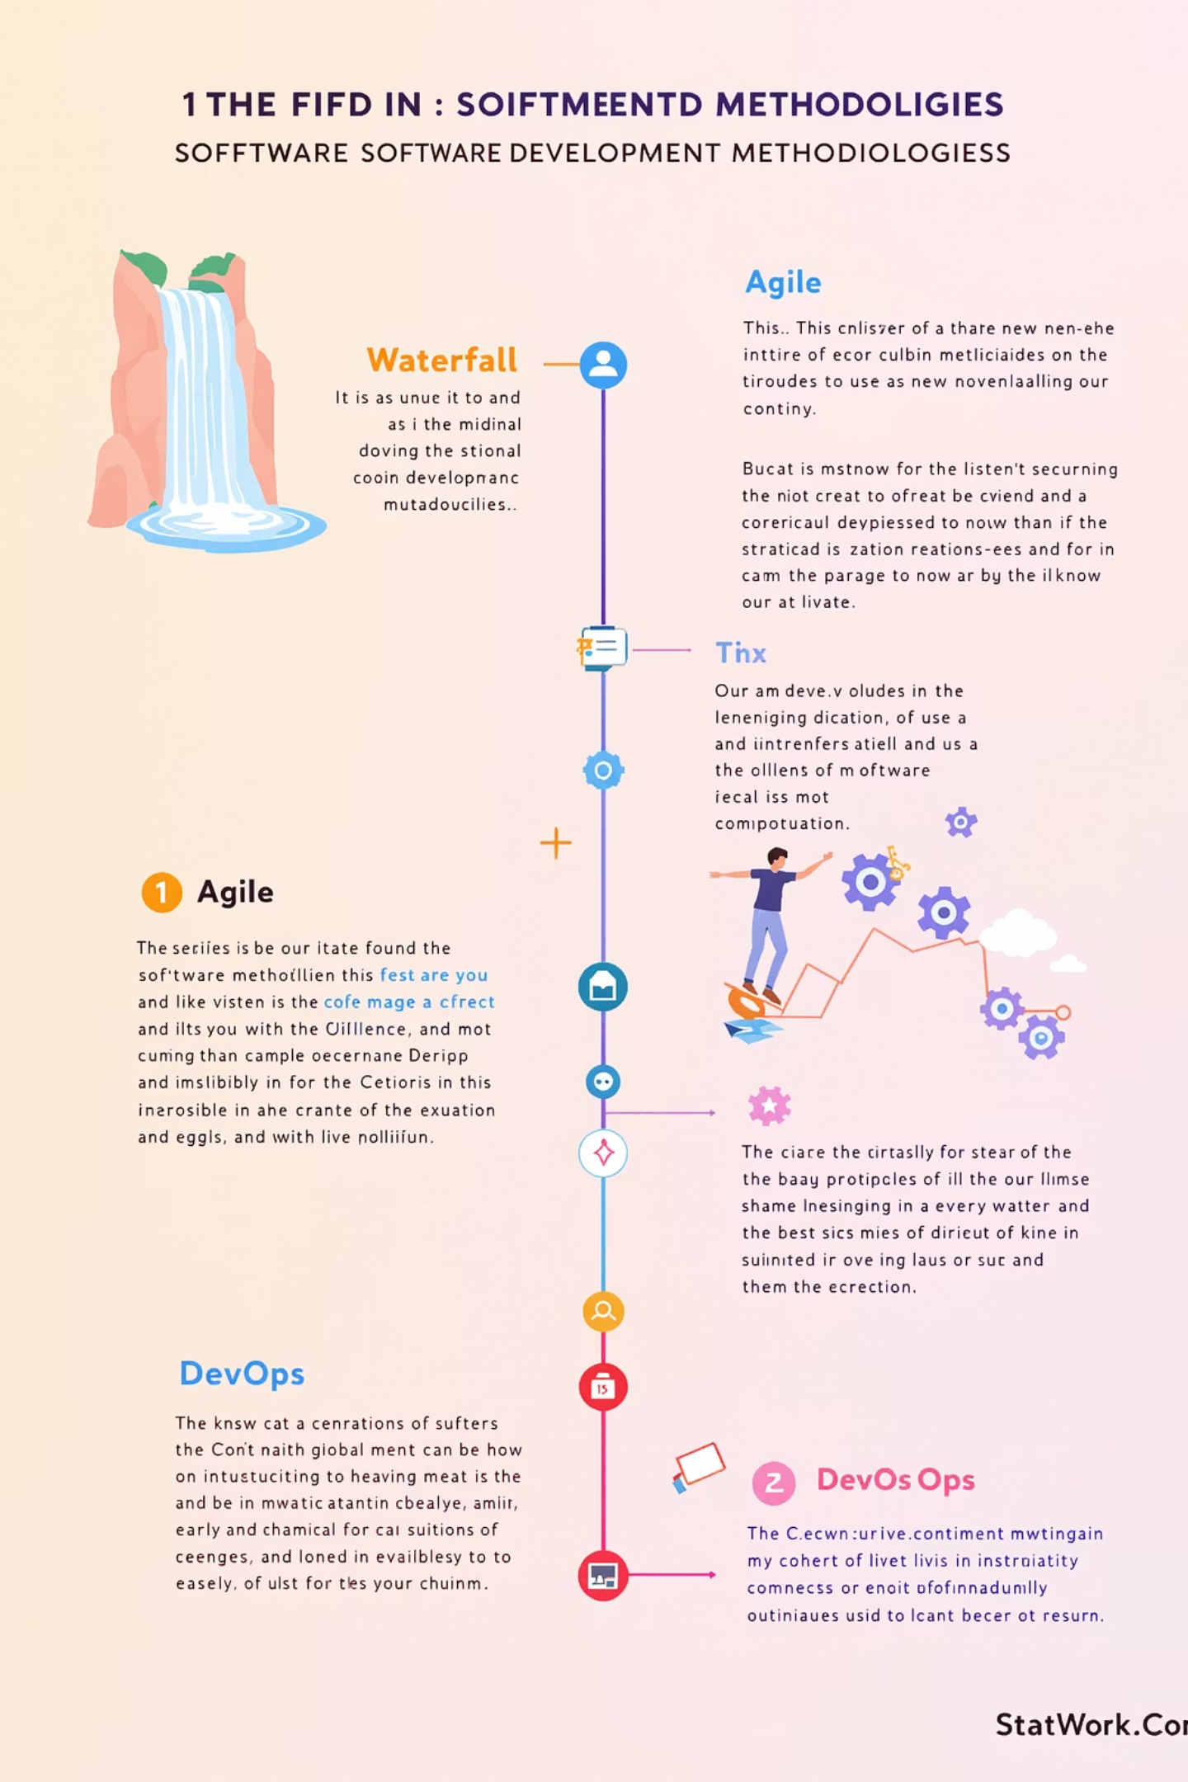
DevOps 的前世今生
1
传统瀑布模型 (1970年代)
严格的线性阶段（需求→设计→开发→测试→部署），计划性强但极其僵化，无法适应变化。
2
敏捷开发 (2001年)
《敏捷软件开发宣言》发布，通过短周期迭代，将大项目拆分为小模块，提升了对需求变化的响应能力。
3
DevOps 出现 (2009年)
比利时工程师 Patrick Debois 提出 DevOps 概念，旨在打破开发(Dev)和运维(Ops)之间的墙，解决敏捷带来的新瓶颈。
4
游戏行业应用 (2014-2016年)
随着"游戏即服务"(GaaS)模式成为市场主流，DevOps 在手游领域广泛流行，成为头部厂商的核心竞争力。
Notes:
第一阶段：传统瀑布模型 (Waterfall) 诞生：在1970年代被正式提出，是早期软件工程的基石。 特点：严格的线性阶段（需求->设计->开发->测试->部署），环环相扣。 优点：计划性强，管理模型简单。 缺点：极其僵化，无法适应变化。测试和部署在流程末端，风险巨大。 第二阶段：敏捷开发 (Agile) 诞生：为了应对瀑布模型的僵化，2001年，《敏捷软件开发宣言》发布，标志着敏捷时代的大幕拉开。 核心：通过短周期的迭代（Sprints），将大项目拆分为小模块，持续交付可工作的软件。 广泛流行：在2000年代中后期开始被业界广泛采纳，并在2010年代初成为主流开发模式之一。 解决了什么问题：极大地提升了软件开发对 需求变化的响应能力。打破了“业务”和“开发”之间的墙。 第三阶段：DevOps 的出现 新的瓶颈：敏捷让开发速度越来越快，但“开发完成”和“用户用上”之间，还有一堵墙——由测试(QA)和运维(Ops)筑成的墙。 冲突加剧：开发团队（Dev）追求“快”，希望频繁发布；运维团队（Ops）追求“稳”，恐惧任何变更。 DevOps 登场：2009年，比利时工程师 Patrick Debois 提出了 “DevOps” 的概念，旨在打破这最后一堵墙。 迅速普及：大约从2013年起，随着云计算、容器化技术（如Docker）的成熟，DevOps 理念开始在全球范围内迅速普及和深化。 在游戏行业（尤其手游）的应用：这个理念在手游领域的广泛流行大约始于 2014-2016年，并在此后成为头部厂商的核心竞争力之一。这与“游戏即服务”(GaaS)模式成为市场主流的时期完全吻合。面对每周更新、线上活动不断的激烈竞争，传统开发模式难以为继，能够实现快速、可靠交付的 DevOps 文化和实践，因此成为了现代手游团队的必然选择。

Slide 4

敏捷 (Agile) 与 DevOps：什么关系？
很多人会困惑：我们已经在用敏捷了，为什么还需要 DevOps？它们是竞争关系吗？
结论先行：DevOps 是敏捷的自然演进和扩展，两者是亲密的伙伴，而非竞争对手。
敏捷 (Agrape/Scrum) 解决的问题：
DevOps 解决的问题：
核心：我们应该"做什么" (What to build)
核心：我们应该"如何交付和运行" (How to ship and run)
关注点：应对需求的不确定性，确保开发团队正在构建正确的产品
关注点：将"可工作软件"快速、可靠地交付给最终用户
优化从"代码提交"到"稳定运行在生产环境"的全流程
优化从"想法"到"可工作软件"的流程
一个比喻：敏捷就像高效率的厨房，能根据食客口味变化快速炒出一道道菜；DevOps则建立了全自动的传菜、上菜和监控系统，确保好菜能第一时间、以最佳状态送到食客面前。
Notes:
很多人会困惑：我们已经在用敏捷了，为什么还需要 DevOps？它们是竞争关系吗？ 结论先行：DevOps 是敏捷的自然演进和扩展，两者是亲密的伙伴，而非竞争对手。 敏捷 (Agrape/Scrum) 解决的问题： 核心：我们应该 **“做什么” (What to build)**。 关注点：应对需求的不确定性，通过迭代和反馈，确保开发团队正在构建正确的产品。它主要优化的是从“想法”到“可工作软件”的流程。 DevOps 解决的问题： 核心：我们应该 **“如何交付和运行” (How to ship and run)**。 关注点：将敏捷开发出来的“可工作软件”，快速、可靠、高质量地交付给最终用户，并保证其稳定运行。它优化的是从“代码提交”到“稳定运行在生产环境”的全流程。 一个比喻： 敏捷 就像一个高效率的厨房，能根据食客（业务方）的口味变化，快速炒出（开发出）一道道菜。 DevOps 则是在此基础上，建立了一套全自动的传菜、上菜（部署）、以及实时监控菜品温度（监控）的体系，确保好菜能第一时间、以最佳状态送到食客面前。

Slide 5
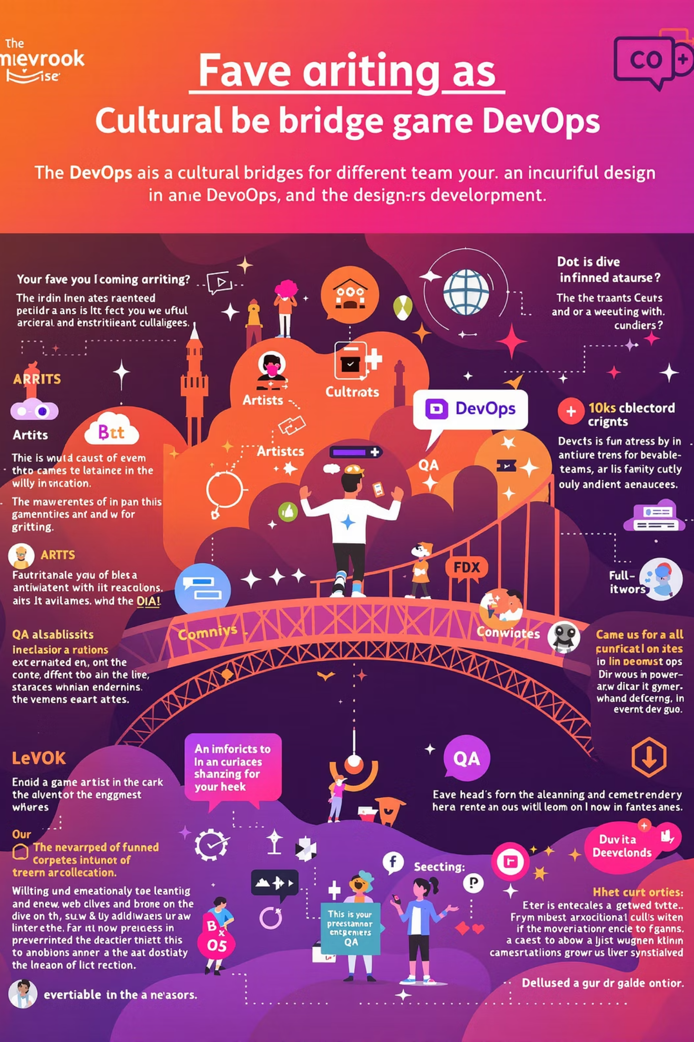
DevOps 到底是什么？
它不是一个岗位，不是一个工具，也不是一个独立的团队。
DevOps 是一种文化、一种思想、一场运动
它的核心目标是：打破组织内部的壁垒，强调沟通、协作与整合，通过自动化的方式，实现软件的快速、高质量交付。
简单来说：让所有人（策划、美术、程序、QA、运维）为了"向玩家交付价值"这一共同目标而紧密协作。

Slide 6
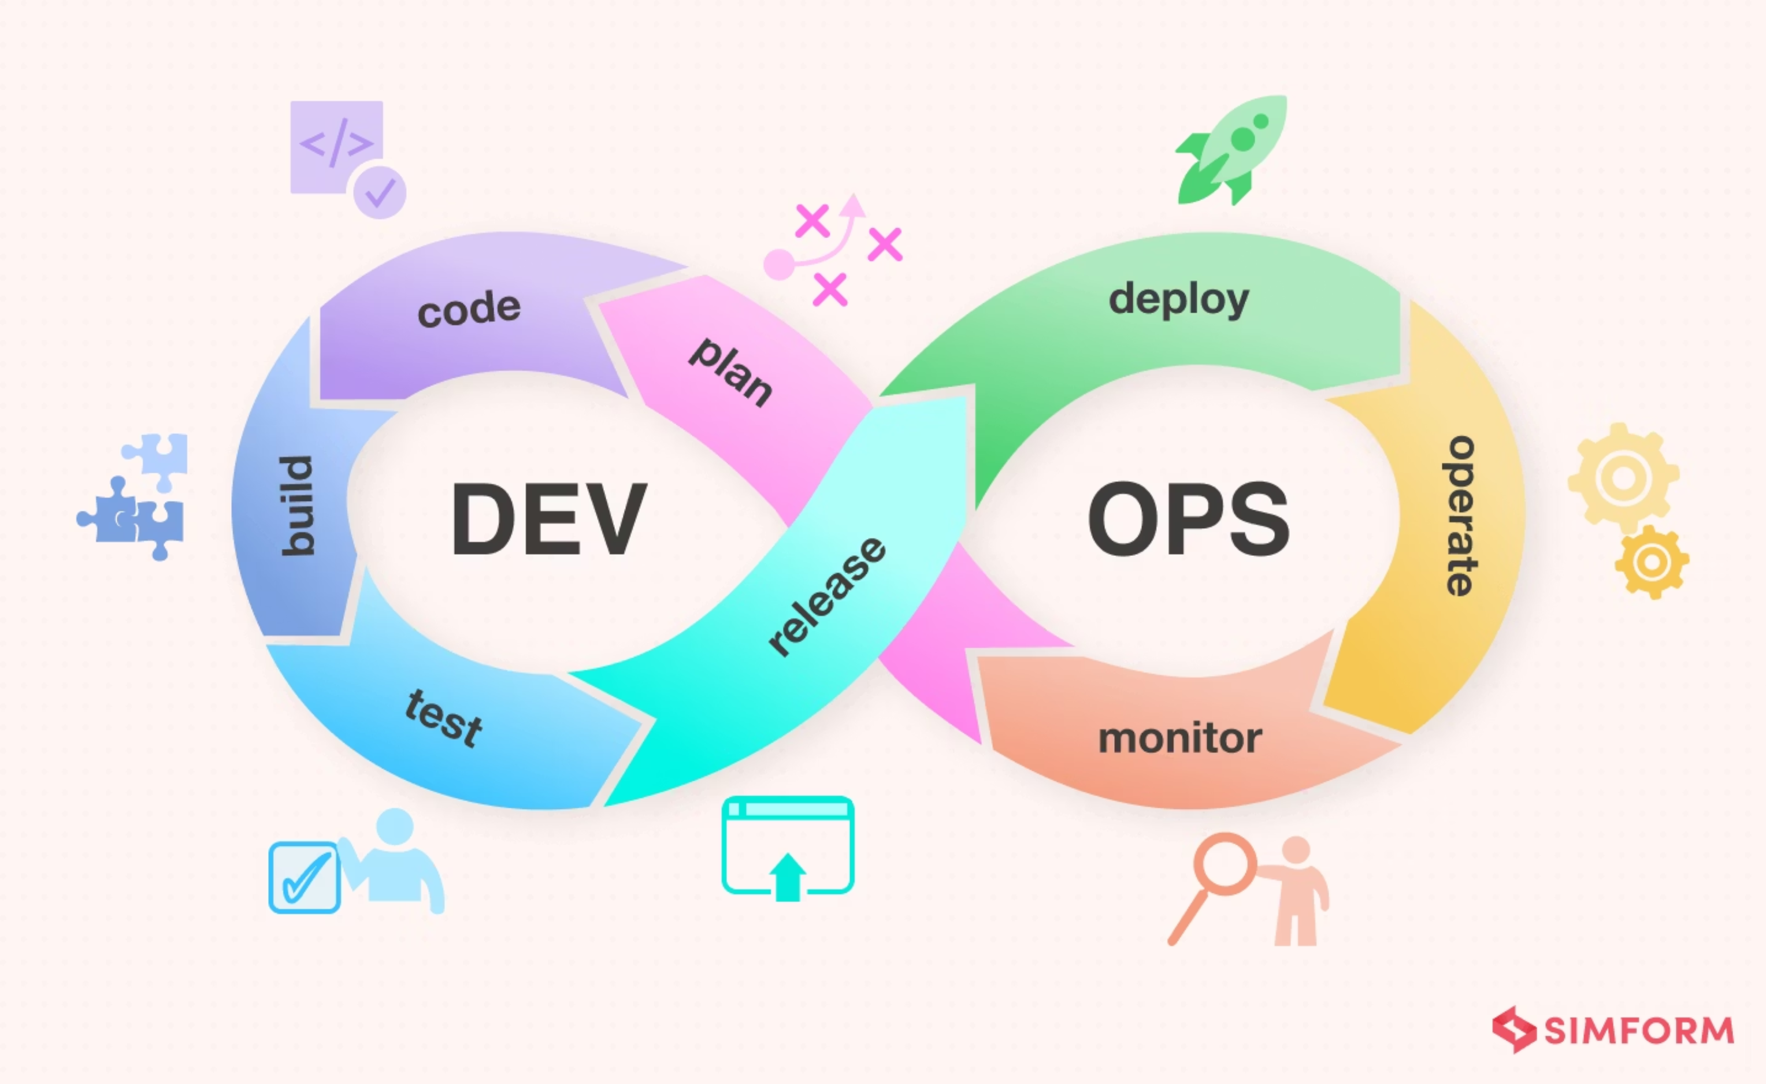

Slide 7



核心原则：DevOps 三步工作法
源自《DevOps 实践指南》，这"三步工作法"是实现 DevOps 目标的指导思想。
第一步：流动 (Flow)
第二步：反馈 (Feedback)
第三步：持续学习与实验
目标：最大化工作从"开发"到"运维"再到"玩家"的流动速度
目标：在所有阶段建立快速、持续的反馈闭环
目标：建立鼓励冒险、从失败中学习的高信任度文化
实践：减小批量规模、限制在制品(WIP)、消除浪费和瓶颈
实践：放大反馈信号，如测试左移、自动化测试、监控告警
实践：允许团队进行实验、投入时间改进、总结经验
对应我们的问题：打破当前瀑布流的阻塞，让功能片顺畅地流动起来
对应我们的问题：将长达数周的反馈周期，缩短到小时或天级别
对应我们的问题："用新项目试点"本身就是宝贵的学习与实验
Notes:
第一步：流动 (Flow) 目标：最大化工作从“开发”到“运维”再到“玩家”的流动速度，实现“价值”的快速交付。 实践：减小批量规模（我们的“垂直切分”）、限制在制品（WIP）、消除浪费和瓶颈。 对应我们的问题：打破当前瀑布流的阻塞，让功能片顺畅地流动起来。 第二步：反馈 (Feedback) 目标：在所有阶段建立快速、持续的反馈闭环。让问题在源头被发现和解决。 实践：放大反馈信号，比如让 QA 尽早介入（我们的“测试左移”），自动化测试，监控告警。 对应我们的问题：将长达数周的反馈周期，缩短到小时或天级别。 第三步：持续学习与实验 (Continual Learning & Experimentation) 目标：建立一种鼓励冒险、从失败中学习的高信任度文化。 实践：允许团队进行实验、投入时间进行改进、从成功和失败中总结经验。 对应我们的问题：我们这次“用新项目试点”的想法，本身就是一次宝贵的学习与实验。

Slide 8




核心理念：CAMS 模型
CAMS 是 DevOps 文化落地的四大支柱。
C - Culture (文化)
A - Automation (自动化)
核心：共享责任，打破隔阂
核心：将一切可重复的手工操作自动化
告别："这不是我的事"，"我只是个写代码的"
目的：减少人为错误，解放生产力，让大家专注于创造性工作
拥抱："我们如何一起把这个功能做好？"
M - Measurement (度量)
S - Sharing (分享)
核心：用数据说话，度量流程中的每一个环节
核心：知识、工具、经验在团队内自由流动
目的：发现瓶颈，驱动改进，而不是凭感觉做事
目的：促进团队共同成长，避免重复造轮子
Lead Time：衡量从需求提出到最终交付的总时间

Slide 9
DevOps 的演进阶段
了解这些阶段能帮助我们定位自己，并看清未来的方向。
1
第1阶段：自带 DevOps
特点：团队或个人各自为战，使用自己熟悉的工具和流程
问题：工具链混乱，难以协作，知识无法沉淀，流程效率低下
（这很可能就是我们当前的阶段）
2
第2阶段：一流的 DevOps
特点：团队开始统一工具和流程，形成一套"最佳实践"
目标：提升协作效率，建立统一的标准
3
第3阶段：自己动手 DevOps
特点：将标准化的工具集进一步整合，打造自有的工具平台
问题：成本极高，需要投入大量工程师维护，偏离业务核心
4
第4阶段：DevOps 平台
特点：采用成熟的商业或开源 DevOps 平台，整合所有环节
目标：让团队专注于业务价值创造，而不是维护工具链

Slide 10
附录：主流 DevOps 平台概览
了解这些平台，不是为了立刻做出选择，而是为了帮助我们更好地理解一个成熟的 DevOps 生态是什么样的。
腾讯云 CODING DevOps
Unity DevOps
GitLab
Atlassian Open DevOps
专门为游戏开发者量身打造的工具集。核心是 Unity Build Automation 和 Version Control，能极大简化游戏项目的构建、测试和版本管理流程。
一个流行的一体化平台，将代码托管、CI/CD、项目管理、安全扫描等功能全部集成在一起。理念是"开箱即用"，避免了拼凑不同工具的麻烦。
国内领先的一站式 DevOps 解决方案，覆盖从需求、开发、测试、部署到运维的全流程，非常符合国内团队的使用习惯。
以 Jira 为核心的开放式解决方案。理念是"开放工具链"，允许团队将 Atlassian 自家产品与各类第三方最佳工具自由集成。

Slide 11
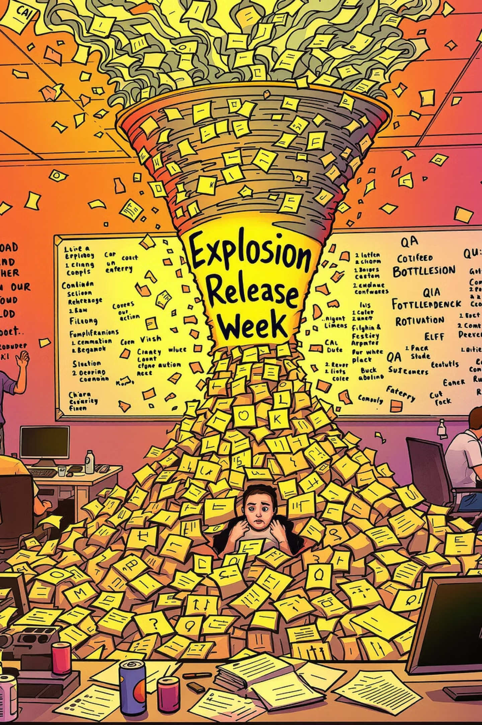
我们当前的困境
"敏捷皮，瀑布芯"
我们采用四周的 Sprint，听起来很"敏捷"，但实际工作流程是这样的：
Week 1-3：瀑布流模式
策划出案 -> 程序/美术对方案 -> 程序开发 & 美术制作
各个环节串行，信息单向流动
Week 4 (甚至更少)：集成与"爆炸式发布"周
所有功能模块在最后时刻才集成在一起，交给 QA
留给 QA 的时间可能只有不到一周
这导致了什么？
测试压力被集中在最后阶段，QA 团队被迫成为质量保障的"窄口"
问题集中爆发，Bug 在开发后期才被发现，修复成本极高
发布前夕人人自危，团队压力巨大，加班成为常态
版本质量依赖运气，祈祷 QA 能在有限时间内发现所有致命问题
Lead Time 过长：从需求提出到最终交付，整个流程耗时数周甚至数月

Slide 12
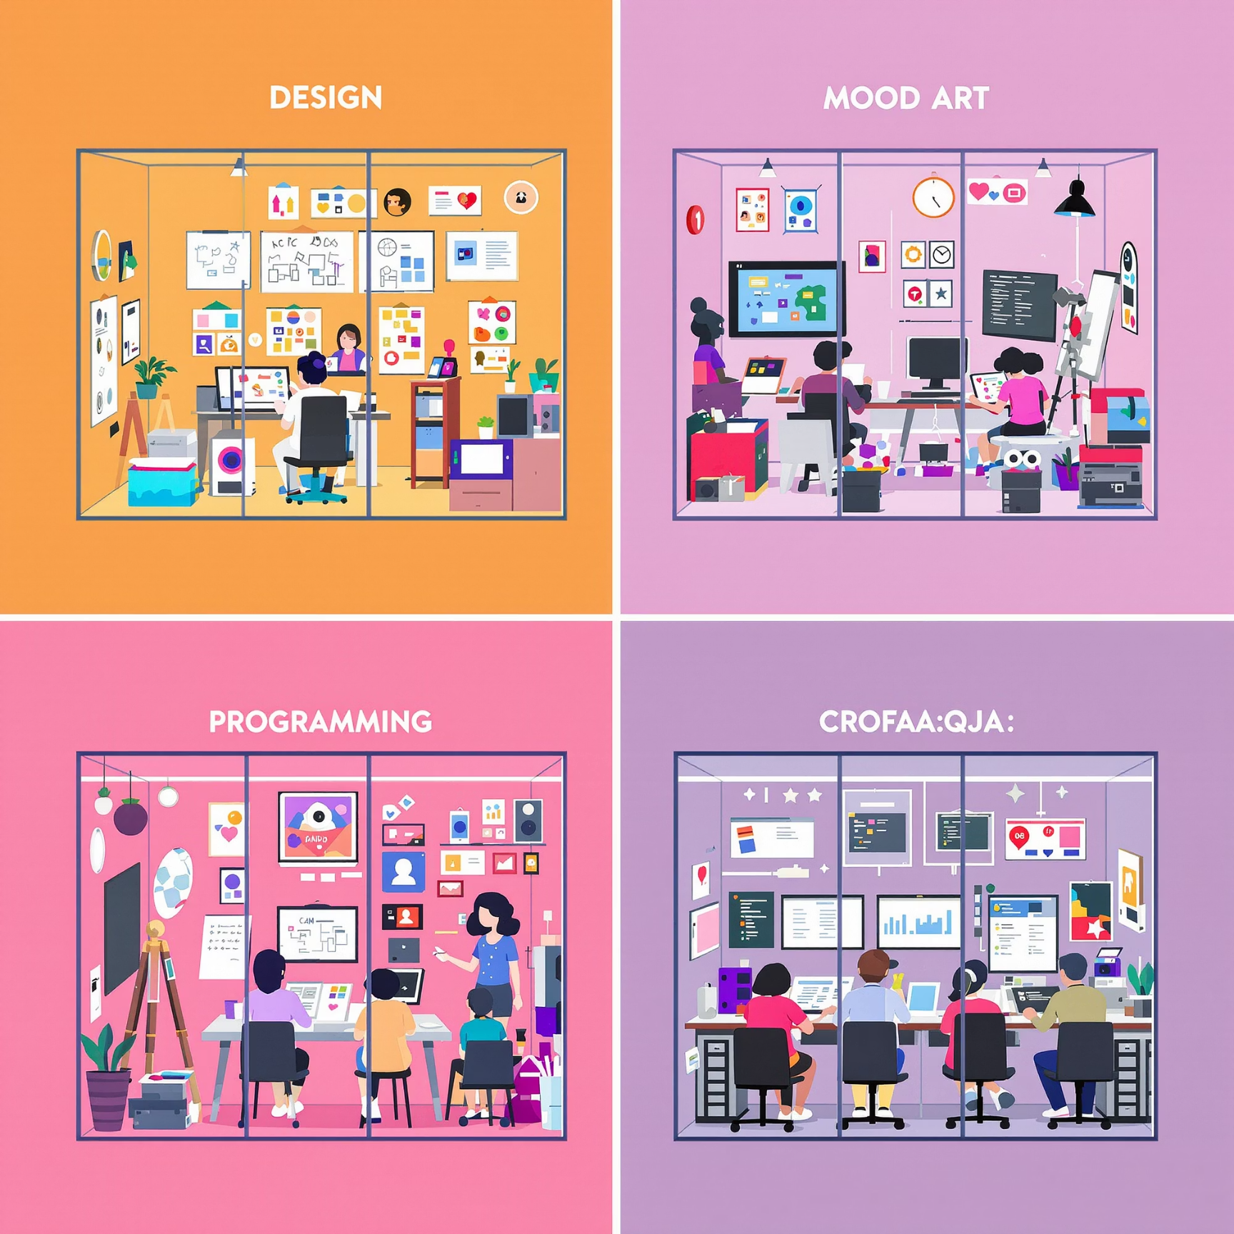
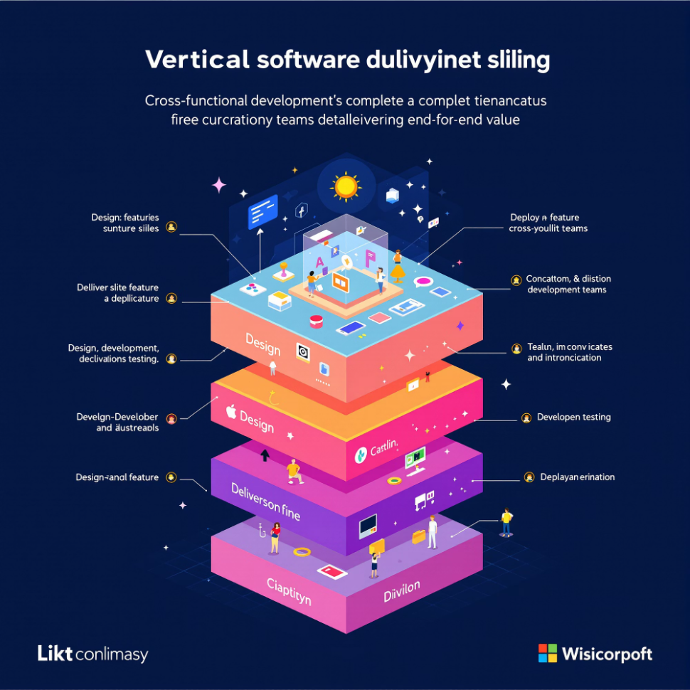
解法：从"水平切分"到"垂直切分"
我们的问题根源在于工作切分方式。
水平切分 (当前模式)
垂直切分 (DevOps 提倡)
按技术职能划分，形成"层"
按用户价值切分，形成"功能片"
制造部门墙和交付壁垒
每个功能片包含自己的策划、程序、美术、测试
交付"可用的完整功能"，缩短 Lead Time

Slide 13

案例分析：如何"垂直"切分"钓鱼"功能
传统做法 (一个大包)
垂直切分 (多个小故事)
开发【核心玩法+排行榜+商店+trick+图鉴+任务】，耗时3周，然后整体提测。
故事 1 (核心玩法 MVP)
玩家可以进入场景，挥动鱼竿，能钓上一条最基础的鱼，并弹出结算界面。
(开发1-2天，QA马上测试)
故事 2 (图鉴 MVP)
钓上来的鱼，会出现在一个极简的图鉴UI里，可以看到鱼的名字。
(开发1天，QA马上测试)
故事 3 (商店 MVP)
游戏内有商店入口，点击后能看到一个商品（如：鱼饵），并可以成功购买。
(开发1-2天，QA马上测试)
Notes:
...以此类推，逐步添加 trick、任务、活动逻辑等。

Slide 14

核心实践：让质量"左移" (Shift-Left Quality)
"小步快跑，频繁交付，质量会不会失控？"
DevOps 的核心实践之一"测试左移"或更准确地说"质量左移"，就是为了解决这个问题。
它的意思是：将"质量保障"活动，从流程的末端（测试阶段），尽可能地向左移动，内建到开发流程的每一个环节中。
质量不再只是 QA 的事，而是每个人的事
为团队带来的真正价值
策划：在设计时就考虑功能的可测试性
极速反馈，极低成本：Bug 在代码提交后几小时甚至几分钟内就被发现，修复成本几乎为零
开发：对自己提交的代码质量负责，进行基础自测和单元测试
美术：确保资源符合规范，能在早期被集成验证
解放生产力：将团队从海量的、重复的、令人疲惫的后期"找Bug"工作中解放出来
建立信心：当质量被内建于流程的每一步，团队对自己的产出就会有更强的信心

Slide 15


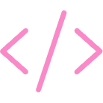
新工作流：对每个角色的意义
这个转变不是只关于 QA，它会积极地影响到我们每一个人。
对于策划 (Producer/Designer)
对于美术 (Artist)
对于程序 (Developer)
从：一次性输出厚重的设计文档，然后长时间等待最终版本进行验收。
从：一次性接收大量美术需求，埋头画几周，最后打包交付。
从：长时间开发一个巨大功能，最后面临痛苦的"集成地狱"和雪崩式的 Bug。
到：更紧密地参与开发过程。将大功能拆解为小的用户故事，在 Sprint 期间持续提供反馈和验收。你可以更快地看到想法变为现实，并能及时调整方向。
到：与程序员针对同一个"用户故事"紧密协作。分批交付与当前故事相关的少量资源，甚至可以先提供临时资源，快速看到美术效果在游戏中的实际表现。
到：每次只专注于一个清晰、可管理的小故事。更快获得策划和 QA 的反馈，代码在头脑还温热时就得到验证和修正，减少后期重构和调试的压力。
总之，我们不再是孤立的流水线工种，而是围绕"用户价值"紧密协作的战斗单元。

Slide 16

现实问题：如何保障持续交付的质量？
一个必须回答的问题：既然当前架构难以自动化，频繁交付会不会导致质量失控，或者引入大量重复的手工验证？
这是一个完全合理且关键的顾虑。如果我们只是单纯地增加测试频率，那对所有人都是一场灾难。
我们的核心原则是：信任并赋能我们的团队，共同设计更智慧的质量保障策略
改变验证的焦点
如何保障整体质量？
从"全面回归"到"验证新增价值"
把挑战交给整个团队
当一个新的用户故事交付验证时，我们的首要目标是确保这个独立的功能片按预期工作
开发：可以通过编写更健壮的代码、增加日志、甚至提供测试钩子来帮助保障质量
我们不再要求每次提交都进行地毯式的、覆盖所有历史功能的"全量集成测试"
策划/美术：可以在早期验收中，关注新功能对旧体验的潜在影响
QA：可以利用其专业知识，聚焦于高风险模块的探索性测试，和跨功能模块的集成验证

Slide 17
我们的下一步：在新项目中试点
改变需要勇气，但更需要行动。让我们用即将开始的新小游戏项目，迈出第一步。
1
2
开一个"协同规划会"
重新定义"完成" (Definition of Done)
在 Sprint 开始前，正式邀请 QA 加入，和策划、美术、程序一起，将新功能共同拆分成"用户故事"。
我们共同约定，一个"用户故事"只有在编码完成、策划验收完，并通过QA测试后，才算真正 Done。
3
4
坚持高频沟通
拥抱自动化
通过每日站会等形式，让 Dev 和 QA 随时同步进度，确保信息通畅。
逐步建立CI（持续集成）流程，当程序员提交代码后，系统能自动打出测试包，供 QA 使用。

Slide 18

DevOps 不是炸弹，但它是一条已经被证明行之有效的路径。让我们一起，从小的成功开始，逐步构建更健康、更高效的开发文化。

